Slide 1
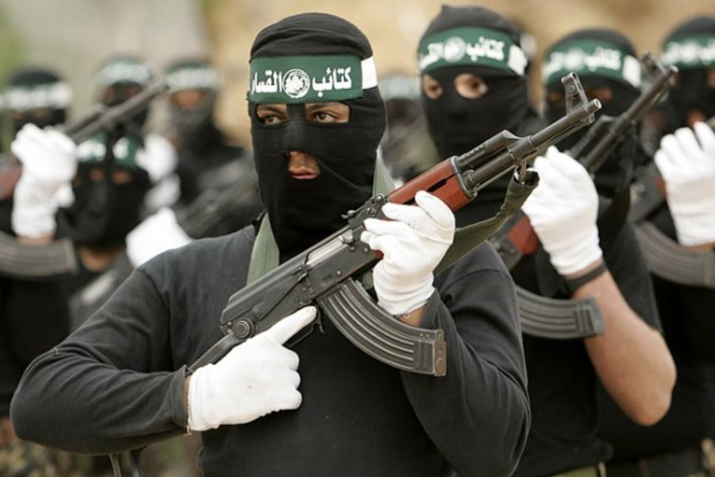
Международный терроризм- угроза национальной безопасности России
Выполнил: Сидоренко В.А.
Преподаватель-организатор ОБЖ
МОУ «Гимназия № 1», г. Воркуты, 2016 г.

Slide 2
Цель урока: ознакомление учащихся с понятиями «терроризм» и «международный терроризм» и обобщение знаний о терроризме как идеологии насилия и террористической деятельности.

Slide 3
Задачи урока: Задачи обучающего и развивающего характера: познакомить с понятиями «терроризм» и «международный терроризм», историей его возникновения, видами и методами терроризма; рассмотреть примеры международных террористических актов и запрещенные террористические организации в России; дать представление о поведении при угрозе и во время террористического акта. Воспитательная задача: сформировать ценностные ориентации: интерес к предмету, чувство патриотизма, воспитать у учащихся уважение к человеческому достоинству, милосердие, толерантность.

Slide 4
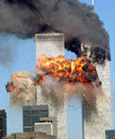
Терроризм (от латинского TERROR – страх, ужас) – насильственные действия преступных лиц с целью подрыва существующей власти, осложнения международных отношений, политических и экономических вымогательств у государств и корпораций.
Notes:
Слово «террор» произошло от латинского terror – «страх», «ужас» и стало употребляться в современном значении в конце XVIII века, во времена Великой французской революции.
В 1792 г. пришедшие к власти якобинцы выдвинули лозунг «Да будет день подчинен террору!».

Slide 5
В эволюции терроризма выделяют пять этапов
от античности до 40.х гг. XIX в. | от 40.х гг. XIX в. до 20.х гг. XX в. | начало 20.х – конец 50.х гг. XX в. | начало 60.х – конец 80.х гг. XX в. | с начала 90.х гг. ХХ в. до н.в.
Заложены основы терроризма, возникли первые организованные сообщества, использующие террористические методы борьбы | Выработаны основные формы и методы террористической деятельности, под терроризм подведена теоретическая база, сформировались образцы стратегии и тактики террористов | Терроризм становится фактором политической жизни. Постепенный переход от индивидуального к преимущественно массовым видам терроризма. Появляются новые методы террористической деятельности | Возникновение крупных террористических группировок, их интернационализация, рост изощренности и жестокости. Превращение терроризма в глобальный фактор международной политики. | Трансформация терроризма из глобального фактора международной политики в глобальную проблему современности

Slide 6
История терроризма
Террористы были всегда….
Самая ранняя террористическая группировка – секта сикариев, которая действовала в Палестине в I веке новой эры.
Мусульманская секта ассошафинов, убивавшие халифов, префектов, губернаторов и даже правителей.
В эти же времена в Индии действовали различные тайные общества.
В Китае тайные общества, Триады, были основаны в конце семнадцатого века.
Notes:
Терроризм упоминается в Старом Завете. Кроме того, многочисленные случаи политических убийств и даже систематического уничтожения людей имели место в Древней Греции и Древнем Риме. Убийство Юлия Цезаря - только один пример, который стал объектом внимания писателей и художников в течение последующих двух тысячелетий. Вопрос о том, является ли убийство тирана (совершенное, например, Вильгельмом Телем, национальным героем швейцарских саг) допустимым, был предметом обсуждения многих поколений теологов и философов.
Единства мнений не было, однако большинство считает, в определенных ситуациях терроризм допустим. Когда жестокий деспот, тиран, враг всего человечества, в нарушение законов Бога и человеческой справедливости, не оставляет своим жертвам другого выбора для избавления от невыносимого гнета, и когда все остальные средства уже исчерпаны, совершение террористического акта является ultima ratio - последним аргументом угнетенных.
Однако философы и теологи уже тогда понимали, что существует серьезная опасность неверного использования доктрины обоснованного тираноубийства. Ведь можно утверждать наличие ultima ratio в ситуации, когда достаточной причины для убийства нет (как в случае убийства хорошего короля Франции Генриха IV), или когда существуют иные способы выражения протеста и сопротивления.
Между тем появлялись небольшие группы, которые систематически занимались терроризмом в течение продолжительных периодов времени. Примером является тайная секта ассассинов, ответвление движения мусульман-измаилитов, которая действовала в VIII-XIV в.в. на территории современных Ирана и Ирака и убивала губернаторов, местных руководителей, халифов и даже одного из вождей крестоносцев, у которого был титул иерусалимского короля. Они первыми стали применять терроризм с участием смертников - их оружием всегда были кинжалы, и поскольку их жертвы обычно были окружены охраной, шансы на спасение были практически нулевыми. Сохранилось даже слово, которое они использовали, когда называли себя - "фидаи", и этот термин в ходу и по сей день.
С конца эпохи Средневековья и в Новое время терроризм сохранял свою активность, хотя и в несколько меньших масштабах. Это была эпоха затяжных войн - Тридцатилетняя война продолжалась с 1618-1648 г.г. и Наполеоновские войны с 1799-1815 г.г. А в такое время, когда огромное число людей погибало или получало ранения на полях сражений, отдельные случаи террористического насилия были незаметны.
До конца XIX века терроризм оставался по большей части деятельностью смертников, просто потому что единственным доступным оружием были ножи, короткострельные пистолеты или очень ненадежные бомбы, разрывавшиеся в руках нападавших.

Slide 7
70-е-90-е годы XIX века
«Пропаганда делом» анархистов
Основная идея состояла в отрицании всякой государственной власти и проповеди ничем не ограниченной свободы каждой отдельно взятой личности.
Главными идеологами анархизма на различных этапах его развития были Прудон, Штирнер, Кропоткин.
Создание нового общества предлагалось начать с уничтожения государства, они признают лишь одно действие – разрушение.
Notes:
Тем не менее, современный терроризм по некоторым важным параметрам отличается от терроризма, существовавшего в XIX веке и ранее.
История показывает, что все самые громкие террористические события современности приходятся на конец XX начало XXI века. Именно в этот период разрабатывается стратегия современного терроризма, совершенствуется и оттачивается его тактика.
Раньше он существовал в основном в форме единичных покушений на руководителей государств, правительств и высокопоставленных чиновников. Сейчас ситуация кардинально изменилась.

Slide 8
Отличительные особенности терроризма
Порождает высокую общественную опасность.
Публичный характер.
Преднамеренное создание обстановки страха, подавленности, напряженности.
Психологическое воздействие на население.
Notes:
Как и любое другое явление, терроризм имеет свои отличительные особенности.
Во-первых, терроризм порождает высокую общественную опасность.
Во-вторых, терроризм отличает публичный характер.
В-третьих, особенностью терроризма является преднамеренное создание обстановки страха, подавленности, напряженности.
В-четвертых, оказывает психологическое воздействие.
В последние годы терроризм стал особенно изощрен, кровав и безжалостен. Взрывы в публичных местах: поездах, на вокзалах, ресторанах; похищения государственных деятелей, дипломатов, партийных лидеров; убийства, ограбления, захваты государственных учреждений, посольств, самолетов. Возникают новые невиданные прежде направления терроризма: воздушный, ядерный, биологический, экологический и информационный. Все они носят явные черты политического терроризма. Его цель гораздо масштабнее и грандиознее, чем получение денежного выкупа или освобождение из тюрем арестованных боевиков, - поставить на колени целые народы и государства.

Slide 9
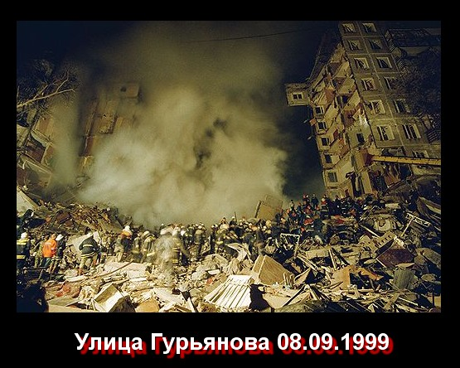
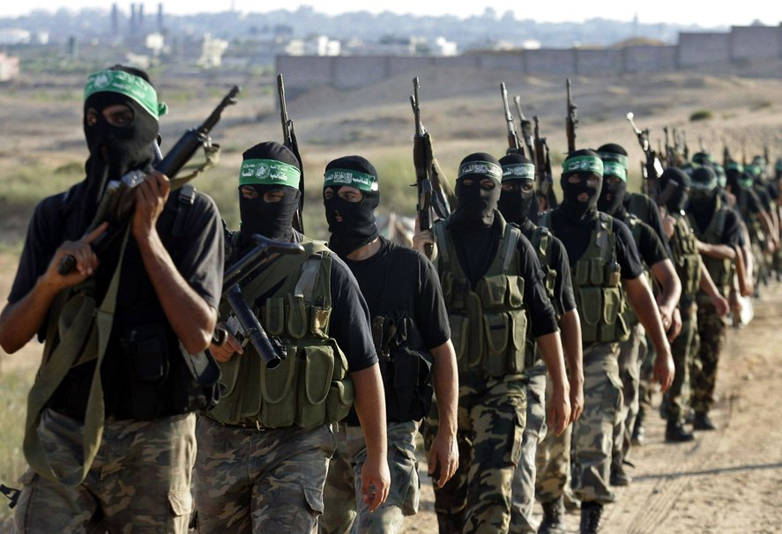
Современный терроризм - это серии разнообразных террористических акций, направленных против широкого круга лиц и объектов, тщательно подготовленные и осуществляемые квалифицированными кадрами и хорошо организованными группировками.
Notes:
Современный терроризм - это уже не разрозненные индивидуальные действия. А серии разнообразных террористических акций, направленных против широкого круга лиц и объектов, тщательно подготовленные и осуществляемые квалифицированными кадрами и хорошо организованными группировками.

Slide 10
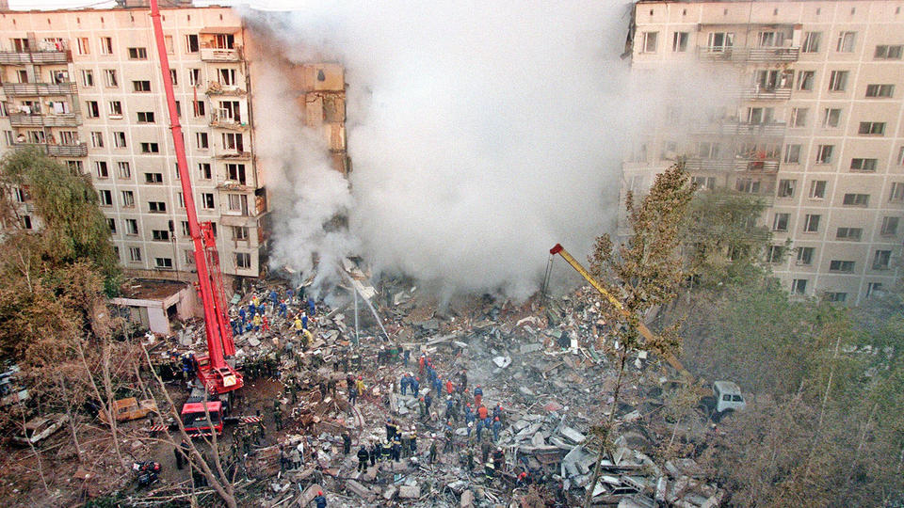
Международный терроризм - организованная сеть террористов, осуществляющая акции, проводимые с целью подрыва конституционного строя отдельных стран либо международного правопорядка или международных отношений в целом.
Notes:
Международный терроризм – организованная сеть террористов, осуществляющая акции, проводимые с целью подрыва конституционного строя отдельных стран либо международного правопорядка или международных отношений в целом.

Slide 11
В России террористическими признаны порядка 24 организаций, в США – 42.
«Высший военный Маджлисуль Шура Объединенных сил моджахедов Кавказа»
«Конгресс народов Ичкерии и Дагестана»
«База» («Аль-Каида»)
«Асбат аль-Ансар»
«Священная война» («Аль-Джихад» или «Египетский исламский джихад»)
«Исламская группа» («Аль-Гамаа аль-Исламия»)
«Братья-мусульмане» («Аль-Ихван аль-Муслимун»)
«Партия исламского освобождения» («Хизб ут-Тахрир аль-Ислами»)
«Лашкар-И-Тайба»
«Исламская группа» («Джамаат-и-Ислами»)
«Движение Талибан»
«Исламская партия Туркестана» (бывшее «Исламское движение Узбекистана»)
Notes:
В России террористическими признаны порядка 24 организаций, в США - 42.

Slide 12
«Общество социальных реформ» («Джамият аль-Ислах аль-Иджтимаи»)
«Общество возрождения исламского наследия» («Джамият Ихья ат-Тураз аль-Ислами»)
«Дом двух святых» («Аль-Харамейн»)
«Джунд аш-Шам» (Войско Великой Сирии)
«Исламский джихад – Джамаат моджахедов»
«Аль-Каида в странах исламского Магриба»
«Имарат Кавказ» («Кавказский Эмират»)
«Синдикат «Автономная боевая террористическая организация (АБТО)»
Террористическое сообщество – структурное подразделение организации «Правый сектор» на территории Республики Крым
«Исламское государство» (другие названия: «Исламское Государство Ирака и Сирии», «Исламское Государство Ирака и Леванта», «Исламское Государство Ирака и Шама»)
Джебхат ан-Нусра (Фронт победы) (другие названия: «Джабха аль-Нусра ли-Ахль аш-Шам» (Фронт поддержки Великой Сирии)
Всероссийское общественное движение «Народное ополчение имени К. Минина и Д. Пожарского»
Notes:
Группировки, известные во всем мире это:
Аль – Кайда – международная террористическая организация, создана в 1988 году саудовским миллиардером Усамой Бен Ладеном. Основная цель является – свержение режимов и установление шариата. Единое общеисламское государство - ХАЛИФАТ.
«Братья – мусульмане» функционирует в Лондоне, Париже, Вене, Бонне, столицах всех арабских государств, в Пакистане, Иране, Афганистане, Турции, Таджикистане, Чечне, Дагестане, Кабардино – Балкарии.
«Серые волки» Чечня, Амир аль – Хаттаб (иорданец или араб) прославился своими боевыми операциями на территории Чечни и Дагестана против Российской армии.
ХАМАС
Хезболлах
Талибан.
В арсенале террористов находятся следующие методы: (слайд 13)
– взрывы объектов, магазинов, мероприятий, зданий, транспорта, мостов.
– захват заложников;
– стрельба и убийства людей;
– поджоги;
– отравления;
– эпидемии;
– техногенные катастрофы;
– угрозы осуществления теракта, которые не несут материальных и человеческих жертв, а служат массовому устрашению.

Slide 13
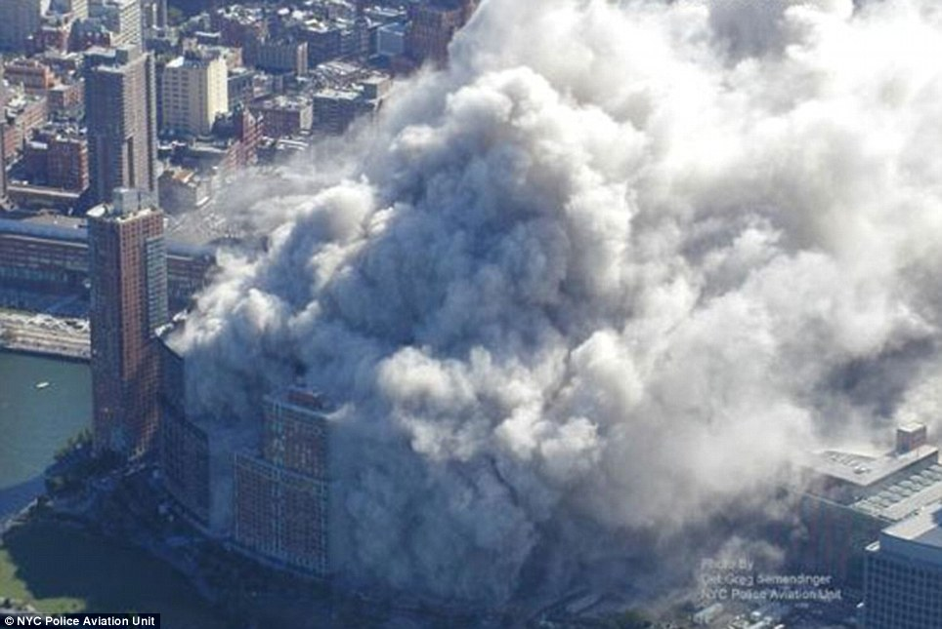
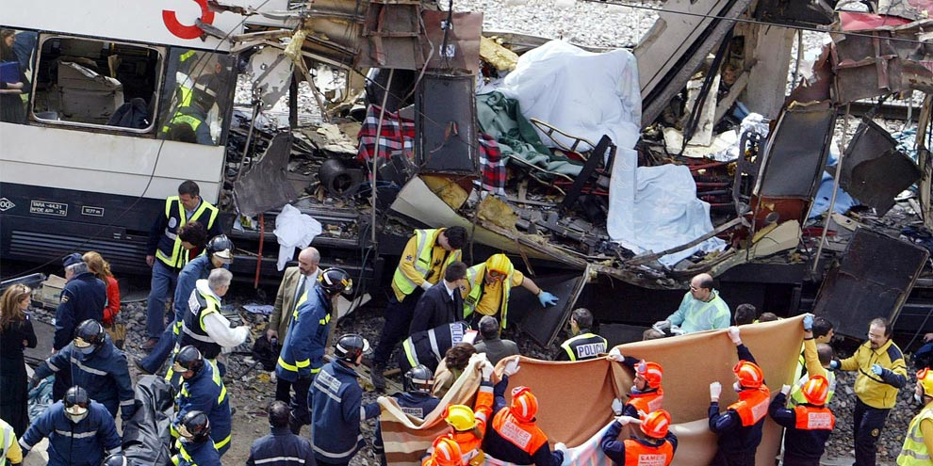
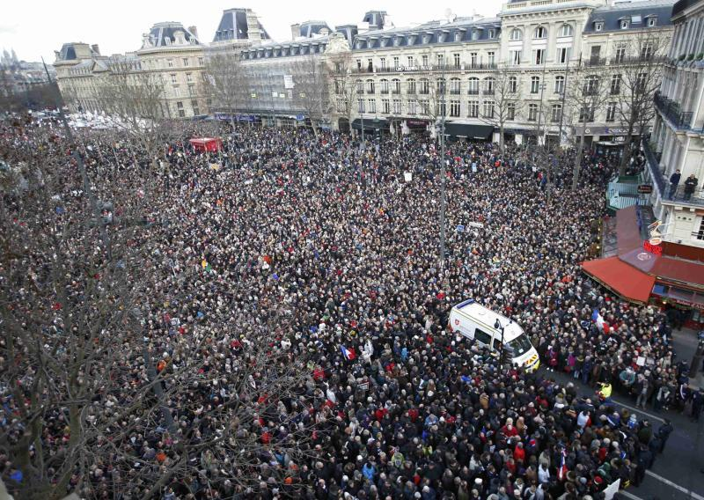
В арсенале террористов находятся следующие методы:
– взрывы объектов, магазинов, мероприятий, зданий, транспорта, мостов. – захват заложников; – стрельба и убийства людей; – поджоги; – отравления; – эпидемии; – техногенные катастрофы; – угрозы осуществления теракта, которые не несут материальных и человеческих жертв, а служат массовому устрашению.

Slide 14
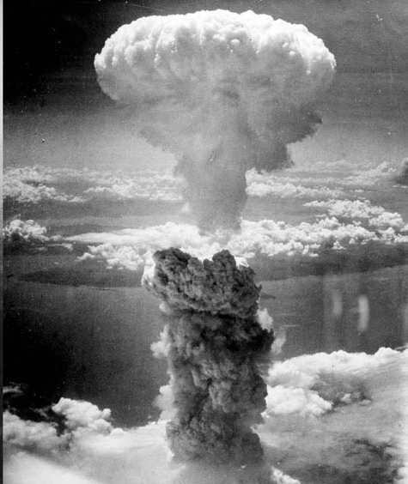
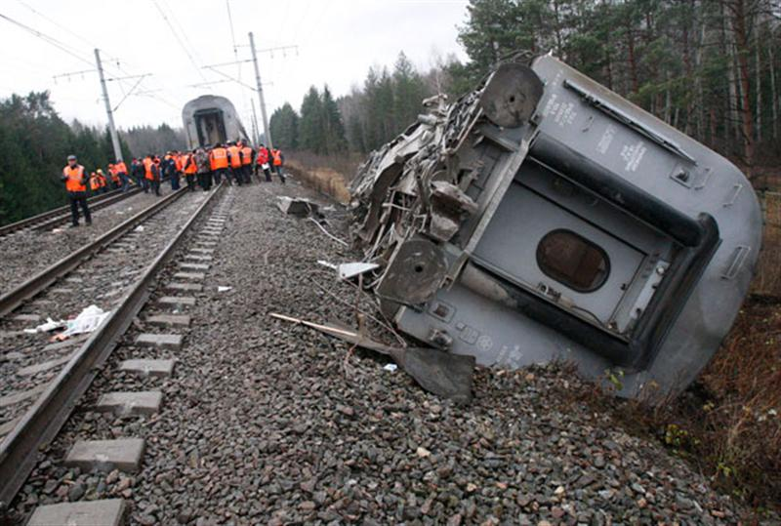
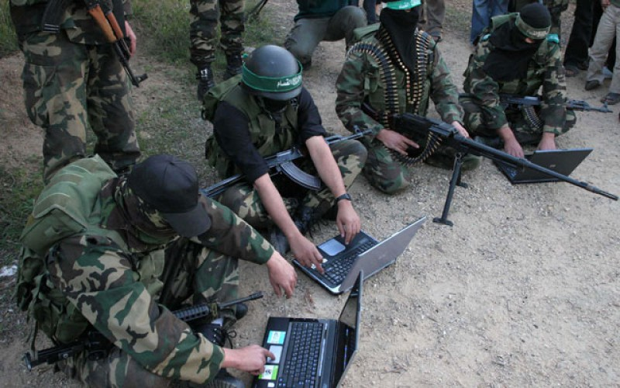
Виды терроризма:
Международный;
Внутригосударственный;
Политический;
Национальный;
Религиозный;
Криминальный;
Кибертерроризм;
Транспортный (воздушный, наземный, подземный, водный);
Техногенный;
Химический;
Биологический;
Радиационный;
Экологический.
Notes:
Виды терроризма.
Терроризм можно классифицировать на следующие самостоятельные виды:
По территориальному признаку:
международный;
внутригосударственный;
В зависимости от преступной мотивации:
политический;
национальный;
религиозный.

Slide 15
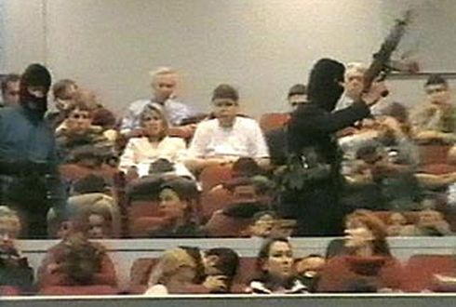
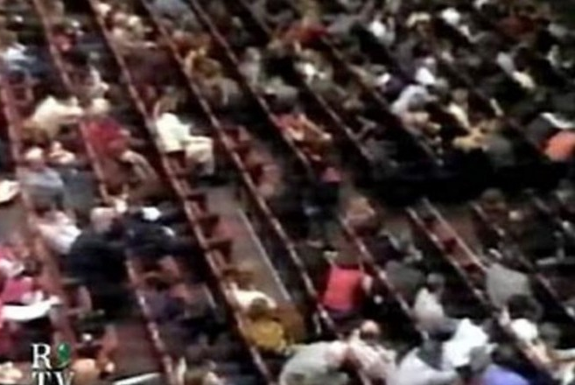
Норд-Ост
Notes:
Теракт на Дубровке 23 -26.10.2001года.

Slide 16
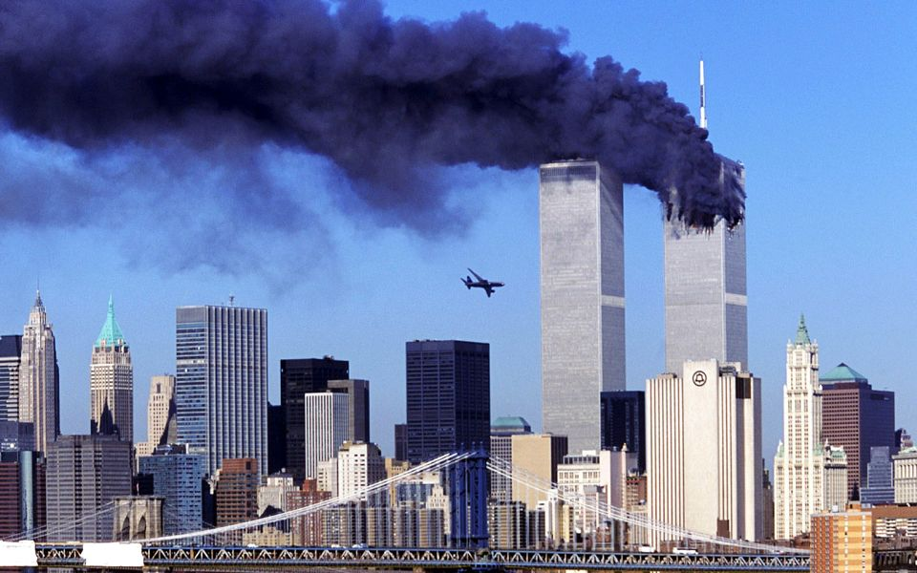
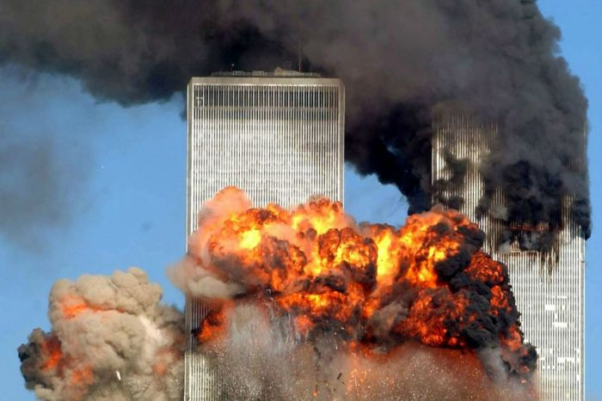
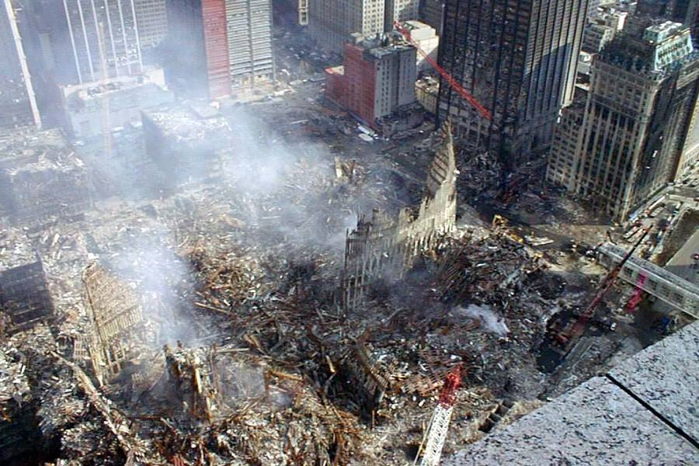
11 сентября 2001 год, США
Notes:
Так, организация Усамы Бен Ладана взяла на себя ответственность за проведение и организацию террористического акта, совершенного в США 11 сентября 2001 года.

Slide 17
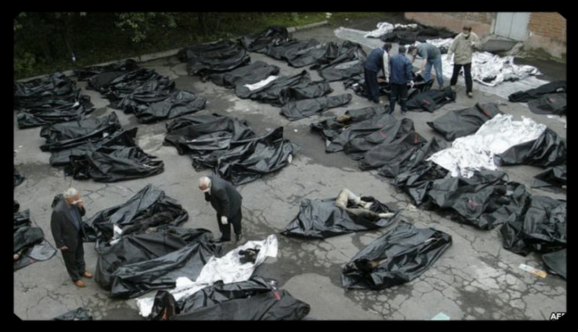
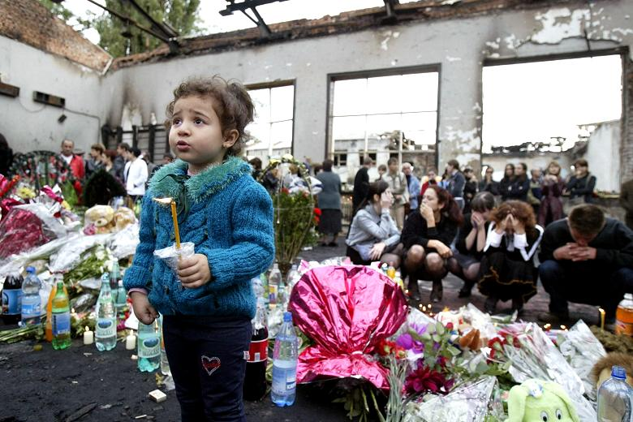
Беслан
ВСЕГО ЗАЛОЖНИКОВ 1128, ПОГИБЛО 318 ЧЕЛОВЕК ИЗ НИХ 186 ДЕТЕЙ
Notes:
Беслан. Заложников 1128, погибло 318 человек, из них 186 детей.

Slide 18
2011 год 22 июля 2011 года в Норвегии был совершен двойной теракт. Сначала прогремел взрыв у комплекса правительственных зданий в центре норвежской столицы Осло, где находится канцелярия премьер-министра страны. Мощность взрывного устройства, по оценкам специалистов, составила от 400 до 700 килограммов в тротиловом эквиваленте. Во время взрыва в правительственном здании находились около 250 человек. Через несколько часов мужчина в полицейской форме открыл стрельбу в молодежном лагере Норвежской рабочей партии на острове Утейя, расположенном в районе Бускеруд на озере Тюрифьорд. Преступник расстреливал беззащитных людей в течение полутора часов. Жертвами двойного теракта стали 77 человек - 69 были убиты на острове Утейя, восемь погибли при взрыве в Осло, 151 человек получили ранения. На месте второго теракта властями был задержан подозреваемый 32-летний этнический норвежец Андерс Брейвик. Террорист сдался полиции, не оказывая сопротивления.
Notes:
Примеры различных терактов в мире.

Slide 19
16 апреля 2012 года в окружном суде Осло начался процесс над Андерсом Брейвиком, обвиняемым в убийстве 77 человек. 24 августа 2012 года он был признан вменяемым и приговорен к 21 году тюремного заключения. 11 апреля 2011 года на станции "Октябрьская" Московской линии минского метрополитена (Белоруссия) вечером в час пик прогремел взрыв. Теракт унес жизни 15 человек, более 200 получили ранения. Террористы, граждане Белоруссии - Дмитрий Коновалов и Владислав Ковалев, вскоре были арестованы. Осенью 2011 года суд приговорил обоих к высшей мере наказания - смертной казни. Ковалев подавал прошение о помиловании, однако президент Белоруссии Александр Лукашенко помиловать осужденных отказался - в связи с "исключительной опасностью и тяжестью последствий для общества от совершенных преступлений". В марте 2012 года приговор был приведен в исполнение.
2010 год 29 марта 2010 года в 07.57 взрыв раздался на станции московского метро "Лубянка" во втором вагоне поезда "Красная стрела". В 08.37 второй взрыв произошел в третьем вагоне поезда, прибывшем на второй путь станции "Парк Культуры" Сокольнической линии. Взрывные устройства были закреплены на террористках-смертницах.
Notes:
Примеры различных терактов в мире.

Slide 20
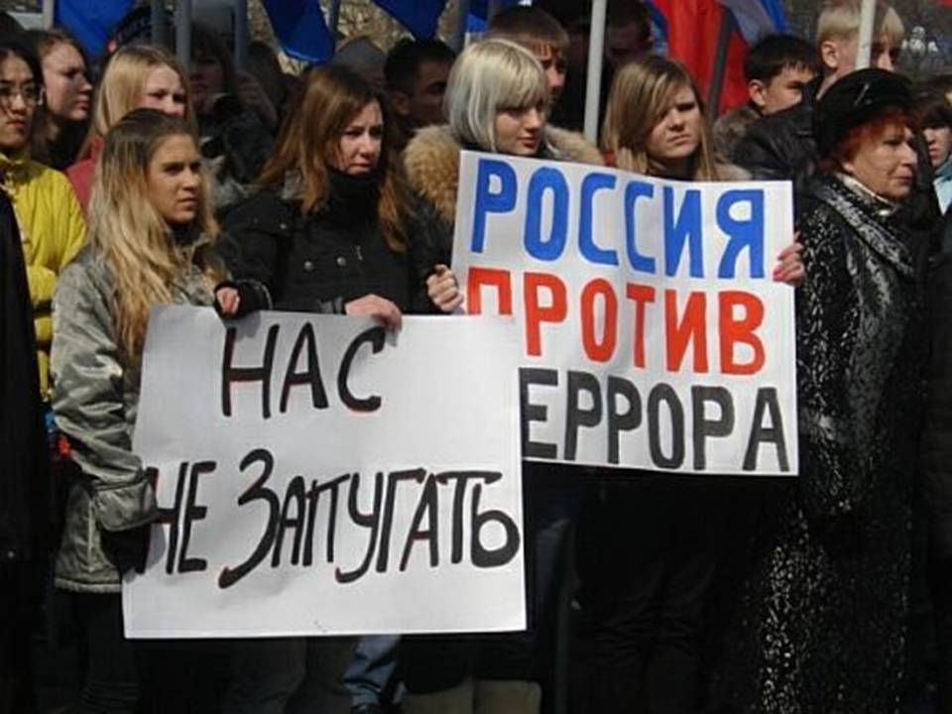
БОРЬБА С МИРОВЫМ ТЕРРОРИЗМОМ ПРЕДПОЛАГАЕТ
НЕОБХОДИМОСТЬ КОНСОЛИДАЦИИ УСИЛИЙ ПО БОРЬБЕ С ТЕРРОРИЗМОМ
БОРЬБА ДОЛЖНА БЫТЬ БЕЗ «ДВОЙНЫХ СТАНДАРТОВ»
ПОНИМАНИЕ ПРИЧИН ПОРАЖДАЮЩИХ ТЕРРОРИЗМ, И ТОЛКАЮЩИЙ ЛЮДЕЙ СОВЕРШАТЬ МАССОВЫЕ УБИЙСТВА
Notes:
Борьба с мировым терроризмом предполагает

Slide 21
Notes:
Правовая основа борьбы с терроризмом

Slide 22
ВОПРОСЫ ДЛЯ ЗАКРЕПЛЕНИЯ ЗНАНИЙ
Как с латинского переводится слово «террор»?
Каким бизнесом занимаются террористы, кроме совершения терактов?
Метод террора, который не несет материальных и человеческих жертв, а имеет своей целью массовое устрашение.
Что необходимо делать при звуках стрельбы?
По возможности просите террористов отпустить…
При вашем освобождении, когда можно покидать помещение?
Как нужно дышать при применении газа?
Notes:
Вопросы для закрепления знаний.
1) Что означает слово « террор» в переводе с латинского?
2) В чем особенность современного терроризма?
3) Что такое террористическая организация?
4) О каких террористических актах вы сегодня узнали?

Slide 23
ОТВЕТЫ НА ВОПРОСЫ ДЛЯ ЗАКРЕПЛЕНИЯ ЗНАНИЙ
Страх, ужас
Торговля наркотиками, оружием
Угроза осуществления теракта через СМИ
Лечь на пол
Больных и детей
После приказа
Поверхностно через плотную ткань

Slide 24
Ситуационная задача №1
ЗАХВАТ
ЗАЛОЖНИКОВ
Notes:
Ситуационная задача №1 «Захват заложников»

Slide 25
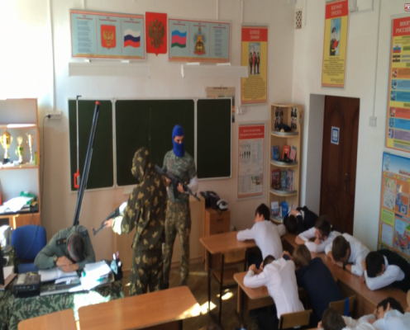
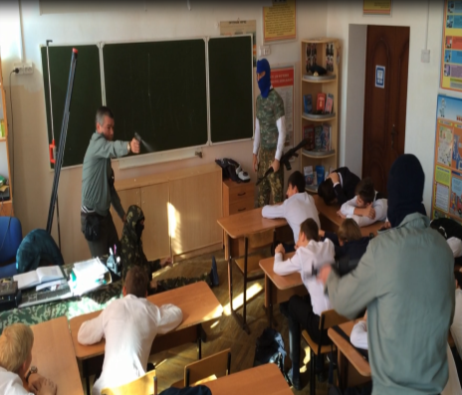
Порядок выполнения задачи №1

Slide 26
Ситуационная задача №2
Вы обнаружили подозрительный предмет в гимназии
Notes:
Ситуационная задача №2 «Вы обнаружили подозрительный предмет в гимназии»

Slide 27
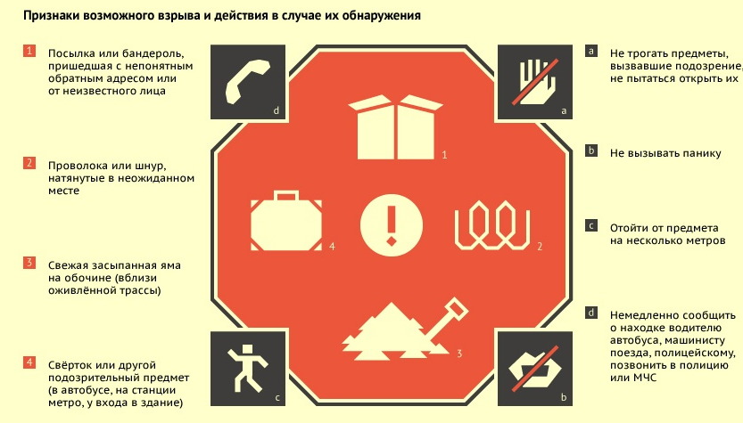
Порядок выполнения задачи №2

Slide 28
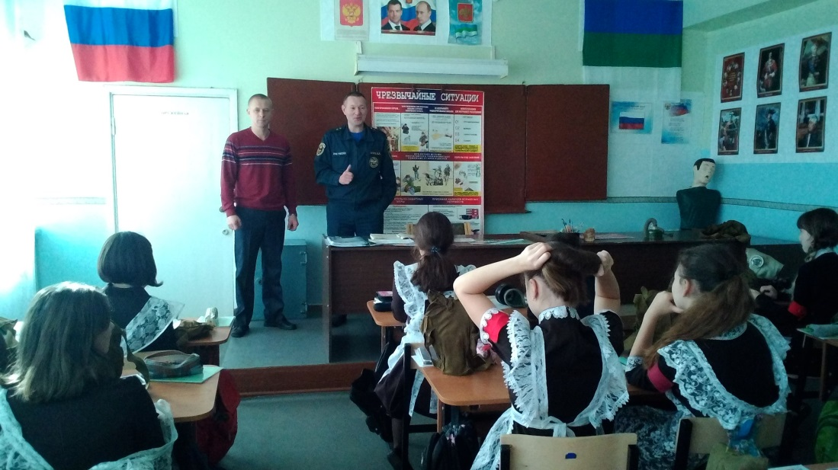
ПОДВЕДЕНИЕ ИТОГОВ ЗАНЯТИЯ
Каждый учащийся получил от сотрудника МЧС Бузуева А.В. памятку «Вместе против Террора!»
Notes:
Каждый учащийся получил от сотрудника МЧС Бузуева А.В. памятку «Вместе против террора!». Домашнее задание: найти информацию по данной теме в сети Интернет и периодических изданиях и литературе и разработать памятки для учащихся начального и среднего звена.

